Slide 1
Sistema Operacional Linux Prof. Daniel G. Araujo

Slide 2
Apresentação
Prof. Daniel Gonçalves Araujo
Formado em Engenharia Elétrica
Atualmente sou Analista de Segurança da Informação
Certificações de Firewall:
NSE: 1, 2 e 3
Sophos Enginner

Slide 3
Conteúdo
Fundamentos de Sistemas Operacionais;
Kernel Linux
Padrão dos Diretórios em sistemas operacionais Linux
Navegação em Diretórios
Manipulação de Diretórios
Manipulação de Arquivos

Slide 4
Sistemas Operacionais
Sistema operacional pode ser definido como um conjunto de programas que possuem a função de gerenciar os recursos do sistema, definindo assim quem receberá atenção dos recursos gerenciados por ele.
Em uma visão de cima para baixo o sistema operacional faz a interface intermediária entre os programas que rodam na máquina.

Slide 5
Linux
Linux é todo sistema operacional que utiliza uma Kernel Linux.
Linus Torvalds inspirado no sistema Minix criou um código fonte e o disponibilizou para que qualquer pessoa possa utilizar, estudar, modificar e distribuir. Atualmente o Linux se encontra sobre proteção da licença GPLv2.

Slide 6
Algumas distribuições Linux:
Arch Linux
CentOs
Debian
Fedora
Linux Mint
openSUSE
Ubuntu

Slide 7
Kernel
Kernel é uma palavra inglesa que significa "núcleo". Em Informática, o núcleo é a parte principal do sistema operativo do computador. A função do núcleo do sistema é conectar o sotware ao hardware, estabelecendo uma comunicação eficaz entre os recursos do sistema.
A arquitetura do núcleo de um sistema pode ser monolítico, híbrido ou micronúcleo.

Slide 8
Monolítico: os controladores de dispositivos e as extensões de núcleo são executadas no espaço de núcleo, com acesso completo ao hardware.
Híbrido: é essencialmente um micronúcleo e tem um código ("não essencial") no espaço do núcleo para que as operações executadas sejam mais rápidas.
Micronúcleo: alguns processos são executados no núcleo e os restantes são executados no espaço do usuário.
O Linux é um software livre e portável, com a vantagem de funcionar em dezenas de plataformas, desde os supercomputadores IBM aos dispositivos móveis, smartphones ou iPod. O sistema operativo Linux possui um núcleo monolítico.

Slide 9
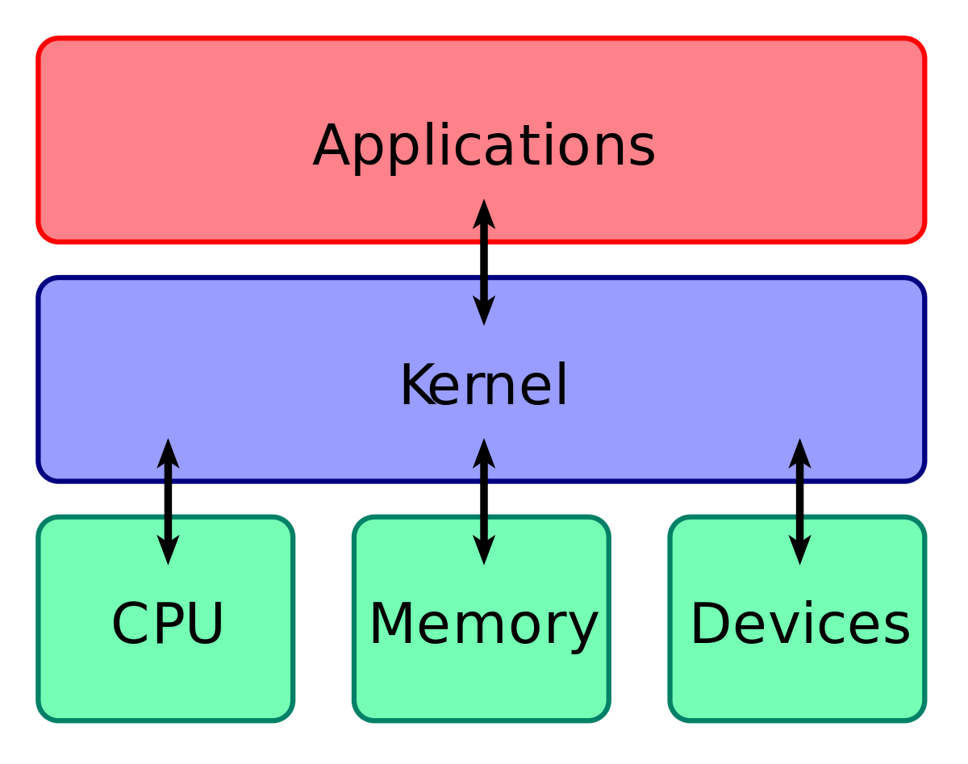

Slide 10
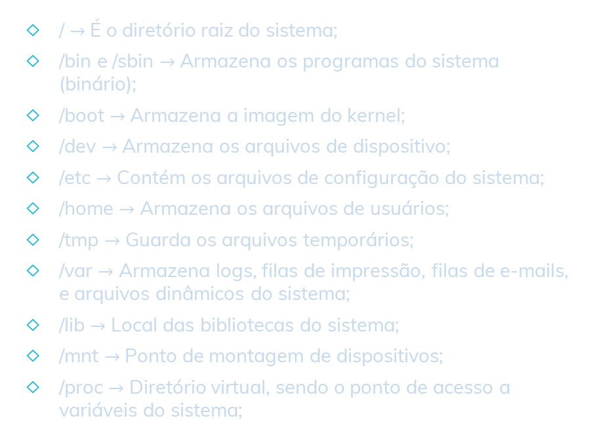
Hierarquia Padrão dos Diretórios
/ $→$É o diretório raiz do sistema;
/bin e /sbin $→$Armazena os programas do sistema (binário);
/boot $→$Armazena a imagem do kernel;
/dev $→$ Armazena os arquivos de dispositivo;
/etc $→$ Contém os arquivos de configuração do sistema;
/home $→$ Armazena os arquivos de usuários;
/tmp $→$ Guarda os arquivos temporários;
/var $→$ Armazena logs, filas de impressão, filas de e-mails, e arquivos dinâmicos do sistema;
/lib $→$ Local das bibliotecas do sistema;
/mnt $→$ Ponto de montagem de dispositivos;
/proc $→$ Diretório virtual, sendo o ponto de acesso a variáveis do sistema;

Slide 11
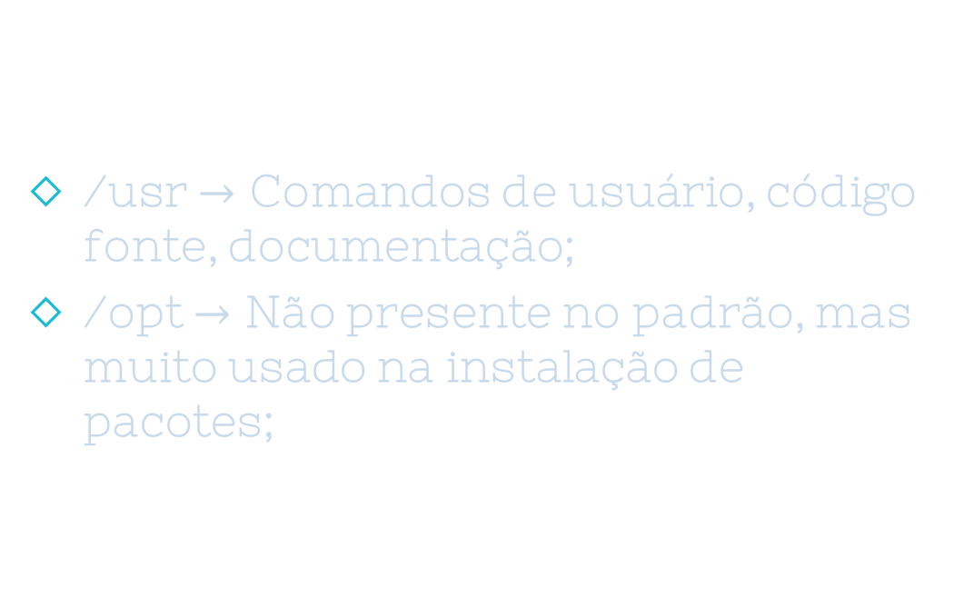
/usr $→$ Comandos de usuário, código fonte, documentação;
/opt $→$ Não presente no padrão, mas muito usado na instalação de pacotes;

Slide 12
MAN
O comando man retorna o manual do comando quando disponível
man [comando]

Slide 13
Movendo-se entre diretórios

Slide 14
PWD
O comando PWD serve para mostrar o diretório atual, em qual nós nos encontramos. Muito útil quando nos movemos para diversos diretórios em sequencia.
pwd

Slide 15
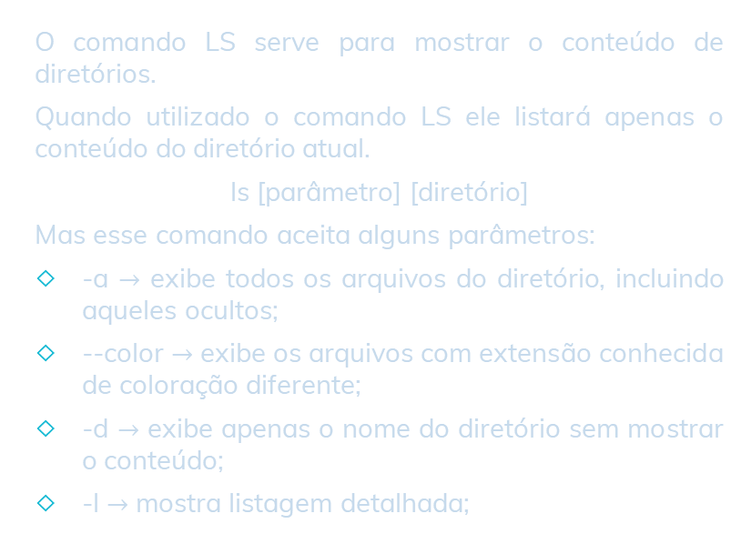
LS
O comando LS serve para mostrar o conteúdo de diretórios.
Quando utilizado o comando LS ele listará apenas o conteúdo do diretório atual.
ls [parâmetro] [diretório]
Mas esse comando aceita alguns parâmetros:
-a $→$ exibe todos os arquivos do diretório, incluindo aqueles ocultos;
--color $→$ exibe os arquivos com extensão conhecida de coloração diferente;
-d $→$ exibe apenas o nome do diretório sem mostrar o conteúdo;
-l $→$ mostra listagem detalhada;

Slide 16
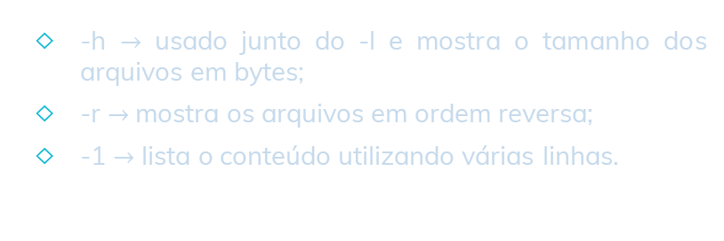
-h $→$ usado junto do -l e mostra o tamanho dos arquivos em bytes;
-r $→$ mostra os arquivos em ordem reversa;
-1 $→$ lista o conteúdo utilizando várias linhas.

Slide 17
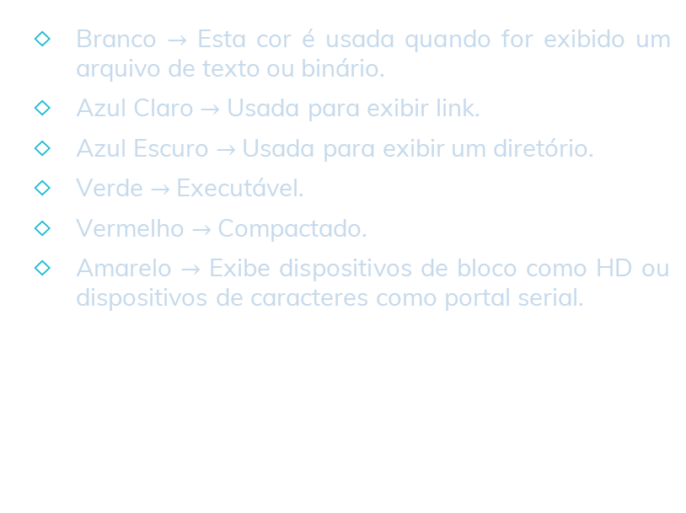
Cores
Branco $→$ Esta cor é usada quando for exibido um arquivo de texto ou binário.
Azul Claro $→$ Usada para exibir link.
Azul Escuro $→$ Usada para exibir um diretório.
Verde $→$ Executável.
Vermelho $→$ Compactado.
Amarelo $→$ Exibe dispositivos de bloco como HD ou dispositivos de caracteres como portal serial.

Slide 18
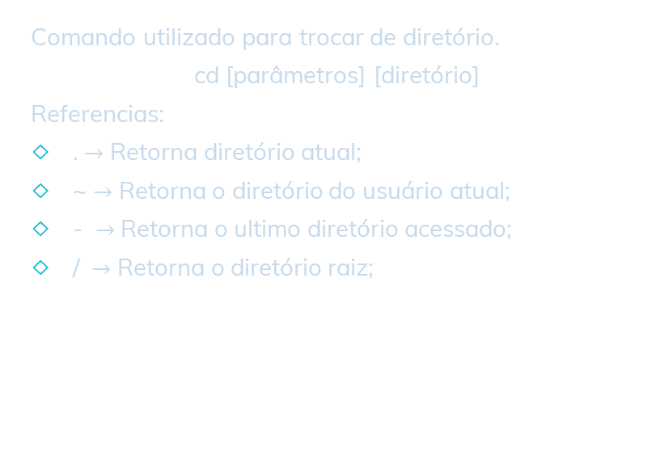
CD
Comando utilizado para trocar de diretório.
cd [parâmetros] [diretório]
Referencias:
. $→$ Retorna diretório atual;
~ $→$ Retorna o diretório do usuário atual;
- $→$ Retorna o ultimo diretório acessado;
/ $→$ Retorna o diretório raiz;

Slide 19
Manipulando diretório

Slide 20
MKDIR
O comando mkdir (make directory) é utilizado para criar um diretório no local atual ou em outro diretório que você deseje.
mkdir [parâmetros] [diretório]

Slide 21
RMDIR
O comando rmdir (remove directory) é utilizado para excluir um diretório no local atual ou em outro diretório que você deseje.
rmdir [parâmetros] [diretório]

Slide 22
Manipulando arquivos

Slide 23
CAT
Serve para concatenar, unir arquivos e imprimir na tela.
cat [parâmetros] [arquivo]
Para sobrescrever o conteúdo de um arquivo com o de outro arquivo utiliza-se da seguinte forma:
cat arquivo_original > arquivo_sobrescrito

Slide 24
TAC
Mesma função do comando cat, mas agora ele irá ler o arquivo de baixo para cima.
tac [parâmetros] [arquivo]

Slide 25
TOUCH
Cria arquivos vazios, altera data do ultimo acesso e/ou data de modificação:
touch [parâmetros] [arquivo]
Parâmetros:
-a → Altera apenas a data do ultimo acesso;
-c → Não cria qualquer arquivo;
-m → Altera apenas a data de modificação do arquivo;
-t [[CC]YY]MMDDhhmm[.ss] → Define o tempo a ser utilizado em vez do tempo atual.

Slide 26
CP
Serve para copiar arquivos e diretórios, essa cópia pode ter o mesmo nome ou qualquer outro nome que desejar.
cp [parâmetros] [origem] [destino]
Parâmetros:
-b → Gera uma cópia de segurança de o arquivos de destino já existir;
-f → Substitui o arquivo existentes sem pedir permissão;
-i → Pede permissão antes de substituir arquivos existentes;
-l → Cria um link para o arquivo de origem ao invés de copiar o arquivo.

Slide 27
-r → Copia arquivos e subdiretórios;
-u → Copia apenas quando o arquivo de origem é mais novo do que o arquivo de destino ou quando o arquivo de destino não existe;
-v → Lista os arquivos copiados;

Slide 28
RM
O comando rm é utilizado para excluir arquivos e diretórios.
rm [parâmetros] [arquivo/diretório]
-f → Apaga sem pedir confirmação;
-i → Apaga após pedir confirmação;
-r → Apaga os arquivos e subdiretórios existentes;
-v → Lista todos os arquivos deletados.

Slide 29
LN
Cria links direto e simbólicos com arquivos;
ln [parâmetros] [arquivo] [nome]
-d → Cria uma ligação direta;
-l → Cria um ligação para um link simbólico;
-s → Cria uma ligação simbólica;
-v → Lista todos os arquivos deletados.

Slide 30
FILE
Exibe o tipo de arquivo.
file [arquivo]

Slide 31
HEAD
Comando que faz a leitura do arquivo de cima para baixo, mostrando algumas partes do texto.
head [parâmetros] [arquivo]
-c → mostra uma quantidade de bytes do arquivo.
-n [num] → mostra um número definido de linhas do arquivo;
- f → Continua a ler o arquivo idefinidademente.

Slide 32
TAIL
Comando que faz a leitura do arquivo de baixo para cima, mostrando algumas partes do texto.
head [parâmetros] [arquivo]
-c → mostra uma quantidade de bytes do arquivo.
-n [num] → mostra um número definido de linhas do arquivo;
- v → mostra o cabeçalho do arquivo;

Slide 34
Comandos de Busca

Slide 35
FIND
Comando capaz de buscar arquivos e diretórios dentro do sistema:
find [opção] [caminho] [expressão] [ações]

Slide 36
WHEREIS
Faz uma busca e encontra os arquivos binários
whereis [parâmetros] [aplicação]
-b → Procura binários que são executáveis;
-B → Limita os lugares que o comando busca os binários;
-u → Procura por entradas não visuais;
-m → Procura por sessões de manuais, as man pages

Slide 37
WHICH
Igual o comando whereis, mas só exibe o caminho completo do binário.
which [parâmetros] [aplicação]

Slide 38
Obrigado!
Onde você pode me encontrar:
https://www.linkedin.com/in/dandga/
dan.dga@hotmail.com

Slide 39
Referências
Guia Foca Linux - http://www.guiafoca.org/
SempreUPdate - https://sempreupdate.com.br/

